Slide 1
C 언어 스터디 6주차

Slide 2
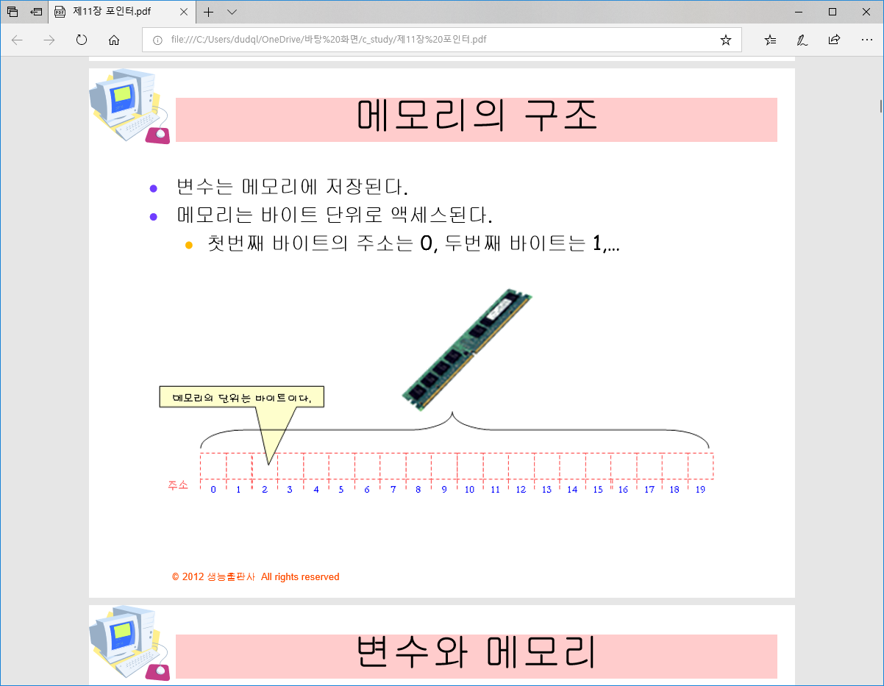
포인터
포인터란 메모리에 있는 변수의 주소를 가지고 있는 변수이다.
현실에서 모든 가정집이 주소를 갖고 있듯이 변수들 또한 주소를 갖는다.
이를 저장하는 변수가 바로 포인터이다.
변수는 메모리에 저장되고 바이트 단위로 액세스된다.

Slide 3
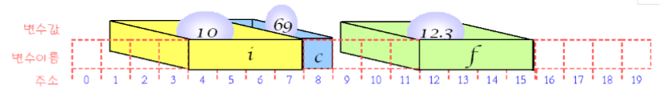
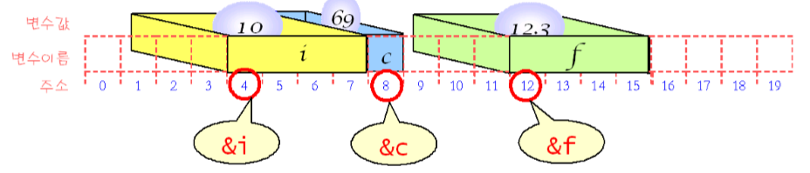
포인터
변수의 크기에 따라서 차지하는 메모리 공간이 달라진다.
char형 1바이트, int형 4바이트, …
변수의 주소를 계산하는 연산자 : &
변수 i의 주소 : &i

Slide 4
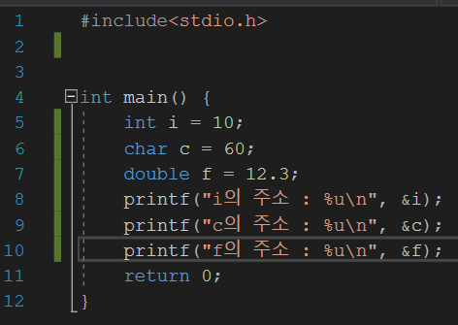
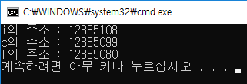
포인터

Slide 5
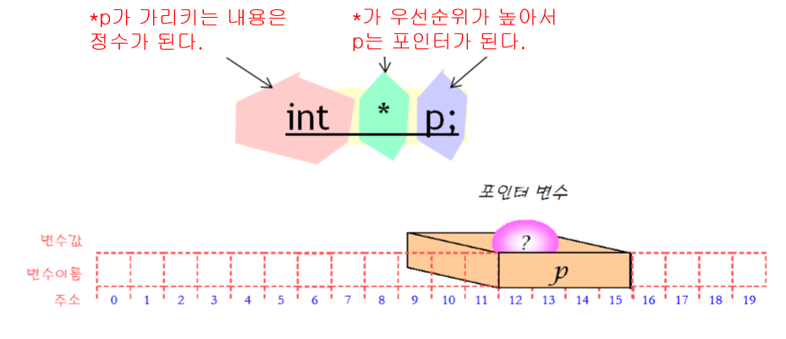
포인터 선언
포인터도 변수의 일종이다. 따라서 사용하기 전에 선언해야 한다.
일반적인 변수 선언처럼 선언하되, 변수이름 앞에 *를 붙인다.
Ex) int *p; //int형 변수를 가리키는 포인터변수 p
여기서 *는 곱셈과 전혀 관련이 없다.

Slide 6
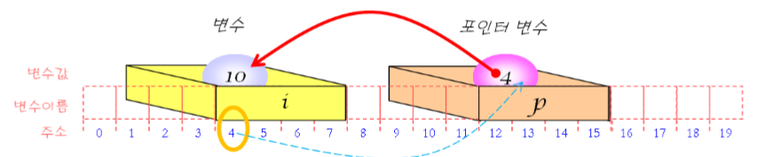
포인터와 변수 연결
포인터를 사용하기 전에는 초기화를 해주어야 한다.
포인터에는 변수의 주소가 저장되야 하므로 &를 이용한다.
Ex) int i = 10;
int *p = &i;
(아래에선 변수 i의 주소를 4라고 가정하였다.)

Slide 7

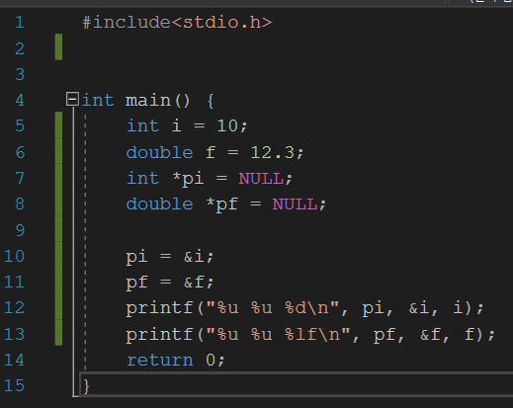
포인터와 변수 연결

Slide 8
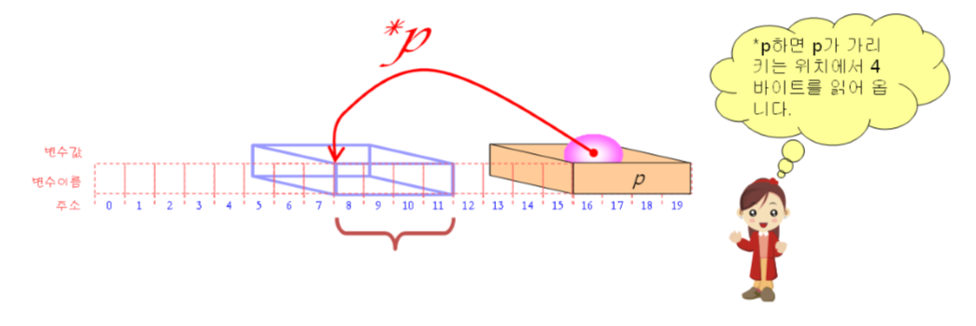
간접 참조 연산자 *
포인터 p가 가리키는 주소에 저장된 내용을 가져오려면 *p처럼 사용한다.
이를 포인터를 통하여 간접 참조 한다고 한다.
p가 i를 가리킨다면 *p == i
간접 참조 연산자를 사용하면 포인터가 가리키는 곳에 가서 자료형의 크기만큼 값을 읽어온다. //포인터에 자료형이 필요한 이유

Slide 9
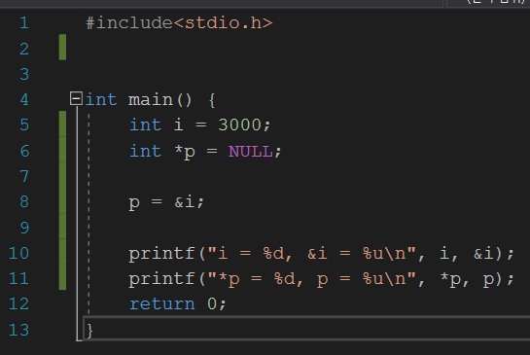

간접 참조 연산자 *

Slide 10

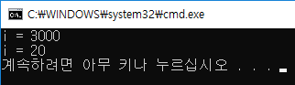
간접 참조 연산자 *

Slide 11
포인터 사용시 주의점
포인터를 초기화 하지 않고 사용하는 것.
int *p; *p = 100; 와 같이 사용하면 X. 메모리 관리 권한은 운영체제가 가지고 있으므로 사용자는 p가 어디를 가리키는지 모름. 우연히 p가 중요한 부분을 가리키고 있었다면 시스템 다운까지도 유발 가능.
아무것도 가리키지 않을 때는 int *p = NULL; 처럼 초기화 해주자.
2. 포인터 타입과 변수의 타입은 일치시켜야 한다.
서로 다른 크기의 포인터와 변수를 사용한다면 간접 참조 시에 옆 메모리를 침범할 수 있다. 따라서 특별한 경우가 아니면 포인터로 다른 타입의 데이터를 가리키게 하면 안된다.
3. 절대 주소 사용 금지
포인터를 초기화 한다고 int *p = 10000;과 같이 값을 지정해주는 것은 바람직하지 않다.
값을 직접 대입하는 것은 특별한 경우에만 사용하자. 왜 안되는지는 1번과 같다.

Slide 12
포인터 연산
포인터 연산은 일반적인 변수의 연산과는 조금 다르다.
포인터에 증감연산자를 쓰거나 덧셈 뺄셈 연산을 한다면 증가되는 값은 포인터가 가리키는 객체의 크기이다.
즉 포인터가 가리키는 자료형의 크기가 s라면 s*n만큼 크기가 증가한다.
포인터 타입 | ++연산 후 증가되는 값
char | 1
short | 2
int | 4
float | 4
double | 8

Slide 13
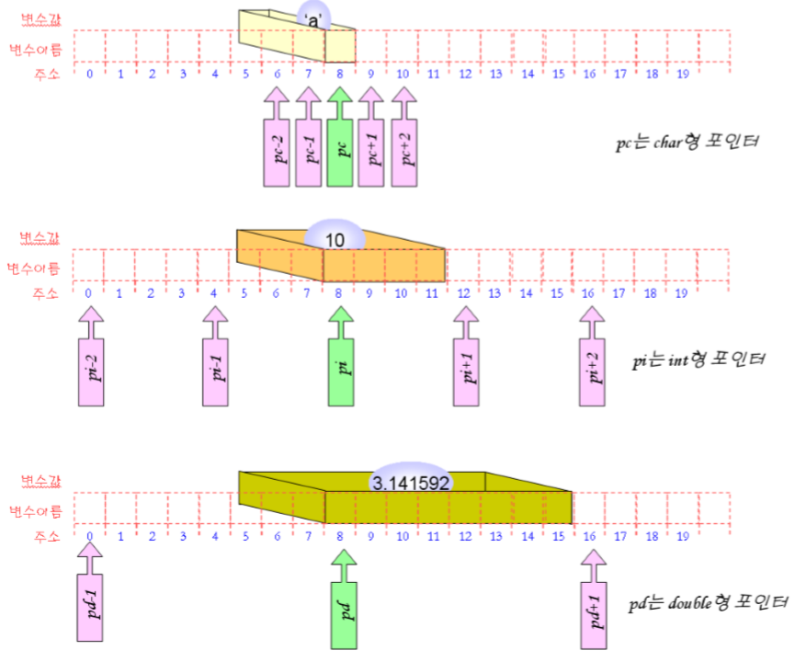

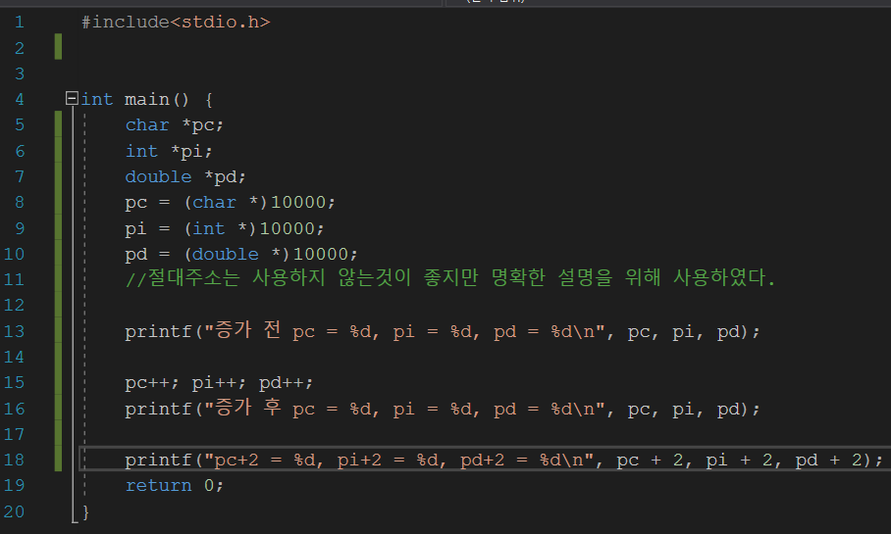
포인터 연산

Slide 14
간접 참조 연산자와 증감 연산자
수식 | ++연산 후 증가되는 값
v = *p++ | p가 가리키는 값을 v에 대입한 후에 p를 증가한다.
v = (*p)++ | p가 가리키는 값을 v에 대입한 후에 가리키는 값을 증가한다.
v = *++p | p를 증가시킨 후에 p가 가리키는 값을 v에 대입한다.
v = ++*p | p가 가리키는 값을 가져온 후에 그 값을 증가하여 v에 대입한다.

Slide 15
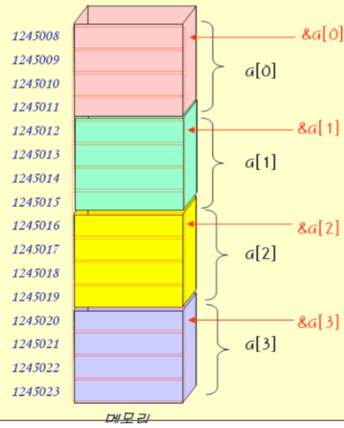

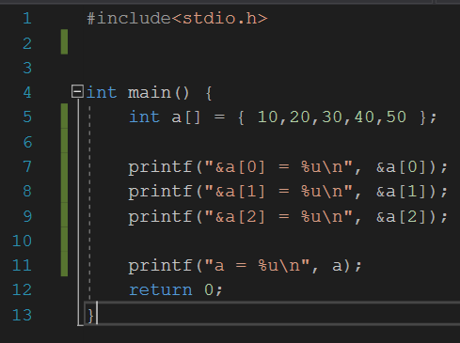
포인터와 배열

Slide 16

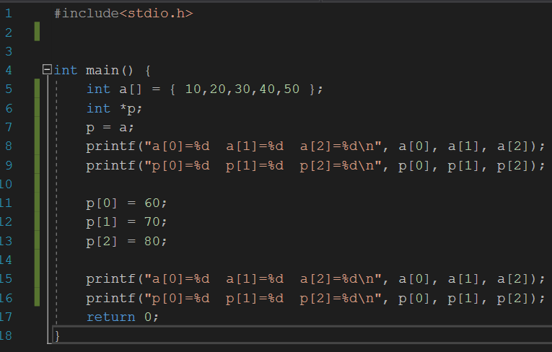
포인터와 배열

Slide 17
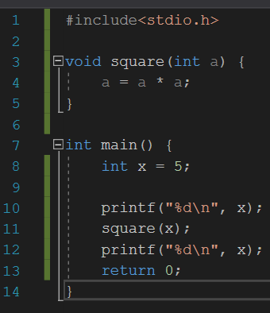

포인터와 함수
일반 변수는 값에 의한 호출로, 원본은 변하지 않는다.

Slide 18
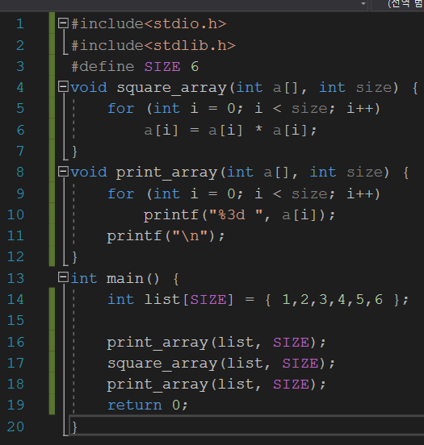

포인터와 함수
함수에서 제곱하고 출력해보았더니 원본이 변경되어 있는 것을 볼 수 있다.

Slide 19
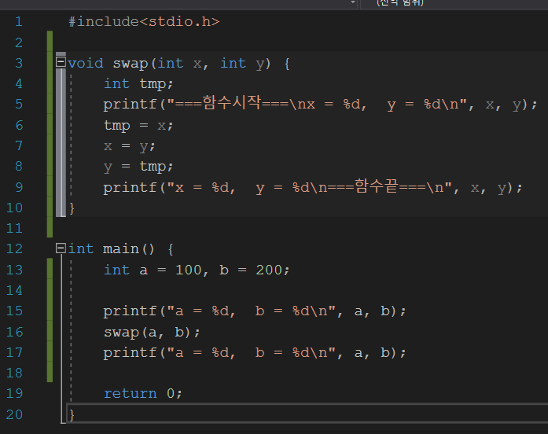
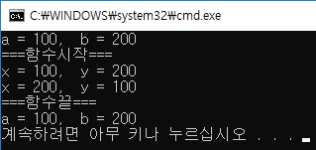
포인터와 함수
일반 변수를 인수로 넘기면 값에 의한 호출을 하므로 원본은 변경되지 않음.

Slide 20
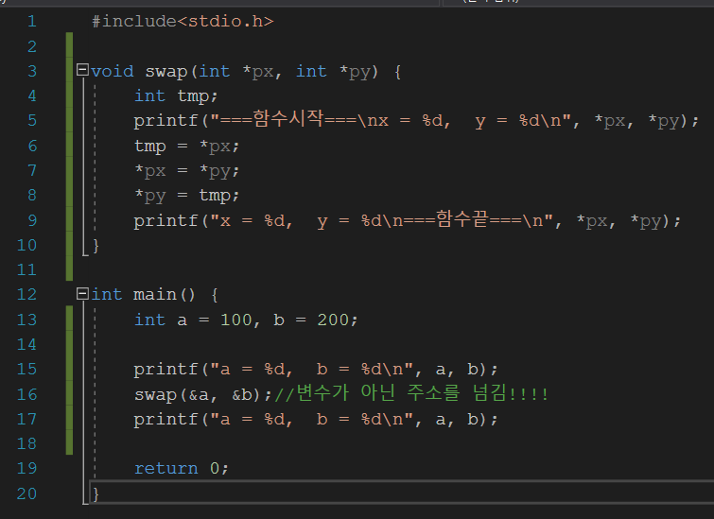

포인터와 함수
포인터를 인수로 사용하여서 참조에 의한 호출을 이용함. 원본이 변경됨을 확인할 수 있음.

Slide 21
포인터의 장점
포인터를 이용하여 연결 리스트나 트리 등의 향상된 자료구조 구현
2. 참조에 의한 호출
3. 동적 메모리 할당

Slide 22
다음주?
문자열, 구조체, 동적할당

Slide 23
감사합니다

